Slide 1


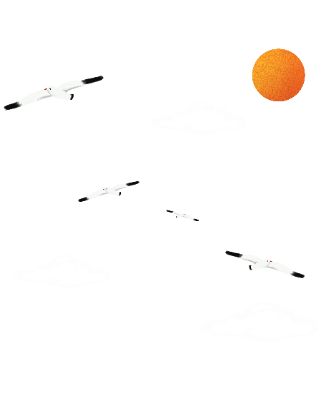




未来遗迹：时间之旅
吉林大学人工智能学院
赛博考古学家

Slide 2


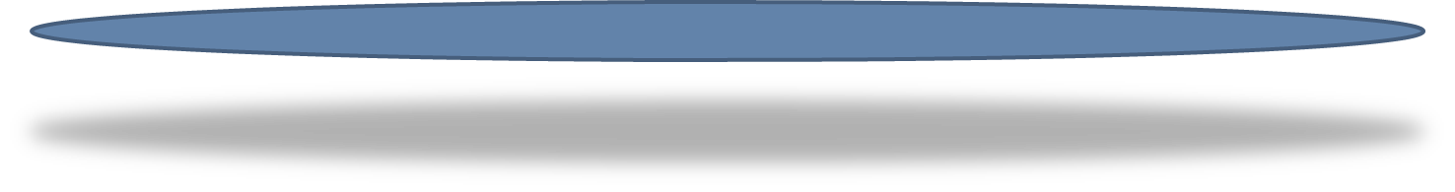
1
故事介绍
目 录
2
提示词+生成的图片
CONTENTS
3
总览
4
工作

Slide 3
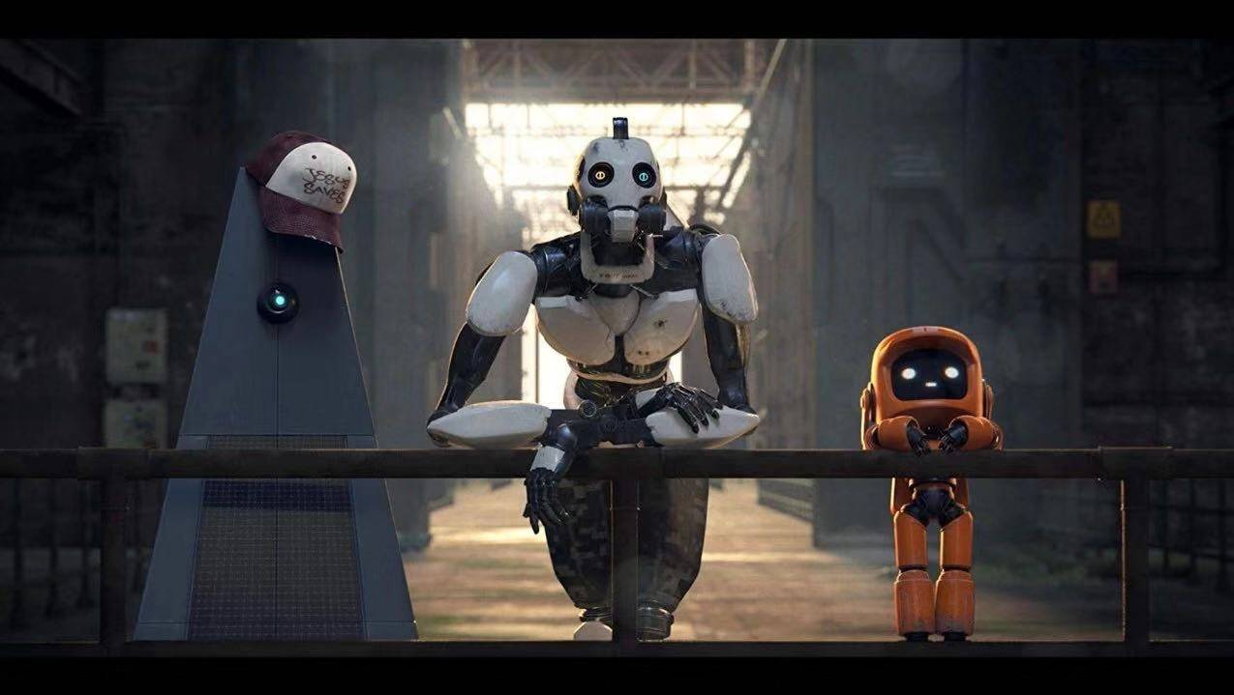
故事介绍
故事背景：
在一个遥远的未来，人类不仅掌握了时间旅行的技术，还将其运用于考古学领域。主角是一位对古代文明充满无尽好奇的年轻考古学家，他决定利用时间机器穿梭于不同的历史时期，亲身体验那些失落的文明，揭开历史的神秘面纱。
灵感来源：《爱、死亡和机器人》第三季第一集

Slide 4
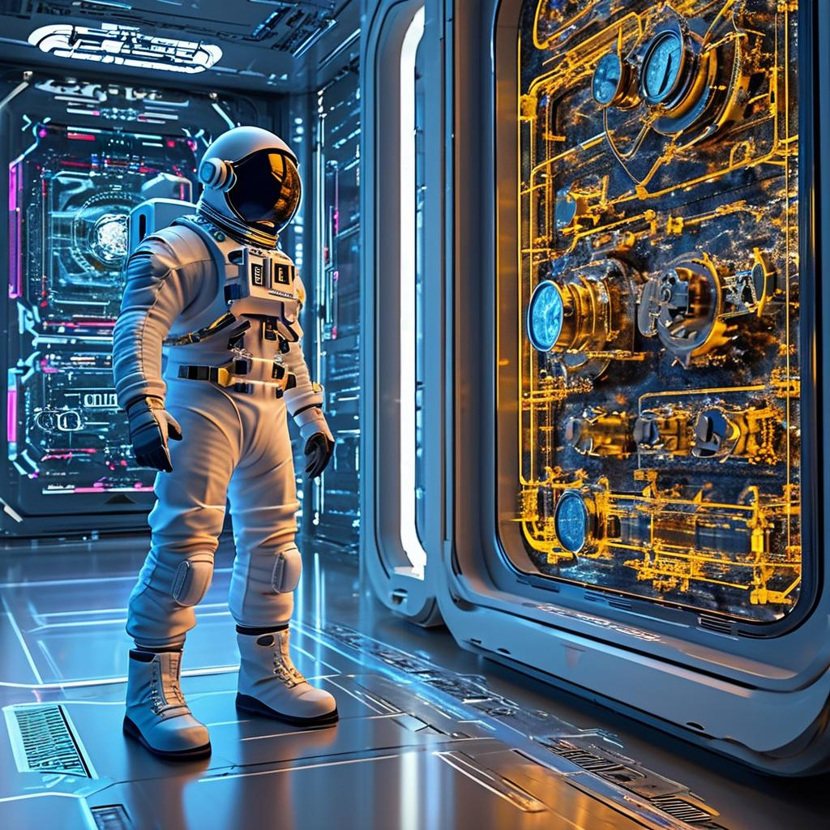
故事介绍
在未来高科技实验室中，考古学家穿上了特质防护服，在实验室中准备时间旅行的设备，检查复杂的时间机器。
时间旅行保护： 它不仅能够保护考古学家在不同时代的环境中生存（比如古代的细菌、病毒或是未来时代的辐射），还能维持一个适宜的生命维持系统，确保考古学家在穿越过程中的安全。
多功能适应性： 具备多功能性，能够适应各种历史时期的环境条件。例如，在古埃及的沙漠中，可以提供防晒和水分补给；在唐朝，它可以调整为适应当地气候的模式；在中世纪欧洲，具备一定的防护功能，保护考古学家免受战斗伤害。
文化隔离与隐蔽性： 使得考古学家在穿越时能够保持一定的隔离性、隐蔽性，避免对历史造成影响，从而让考古学家能够在不干扰历史进程的情况下进行观察和研究。
技术集成： 集成了先进的技术设备，如通讯设备、数据记录器、分析仪器等，这些设备可以帮助考古学家在探索过程中记录和分析历史，同时与现代实验室保持联系，实时传输发现和数据。

Slide 5
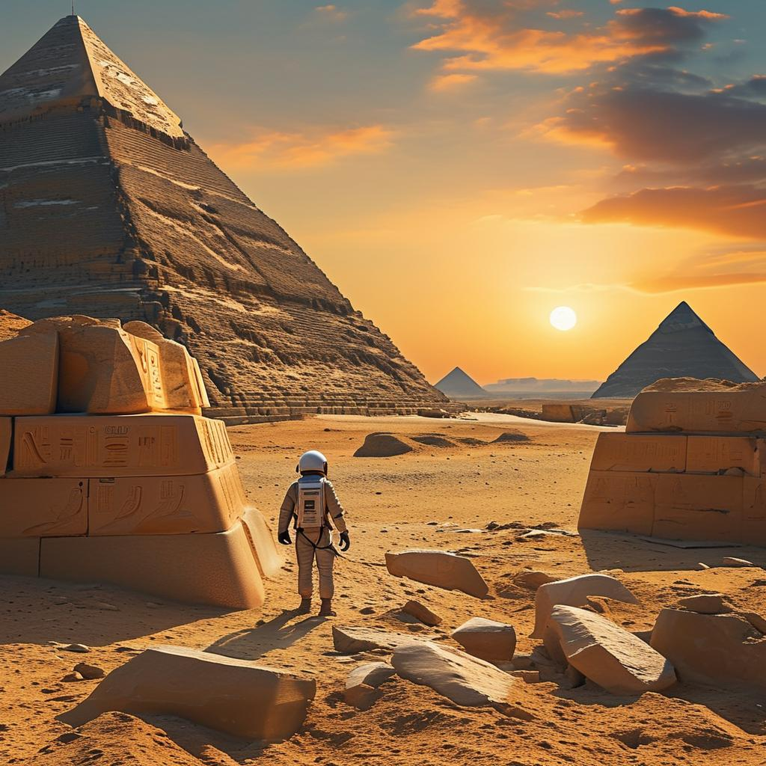
故事介绍
主角抵达古埃及，站在金字塔建造现场，周围是沙漠和搬运巨石的工人，象形文字在夕阳下显得格外神秘

Slide 6
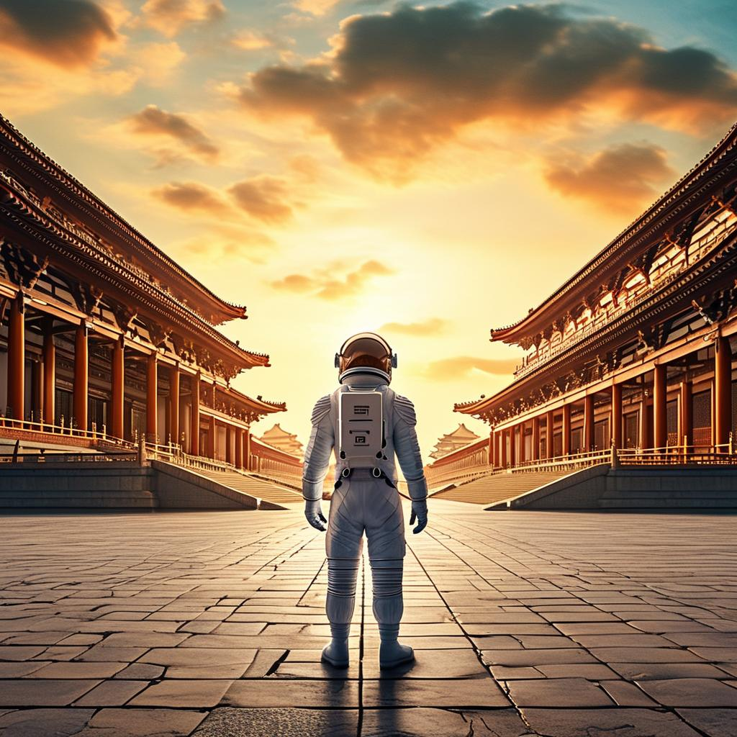
故事介绍
主角来到了繁华的唐朝，站在宏伟的古建筑前，唐朝中国风格的建筑和文化展现在眼前。

Slide 7

故事介绍
主角来到了中世纪的欧洲，哥特式城堡耸立，铠甲和剑的碰撞声中，他近距离观察了城堡的防御战斗。

Slide 8
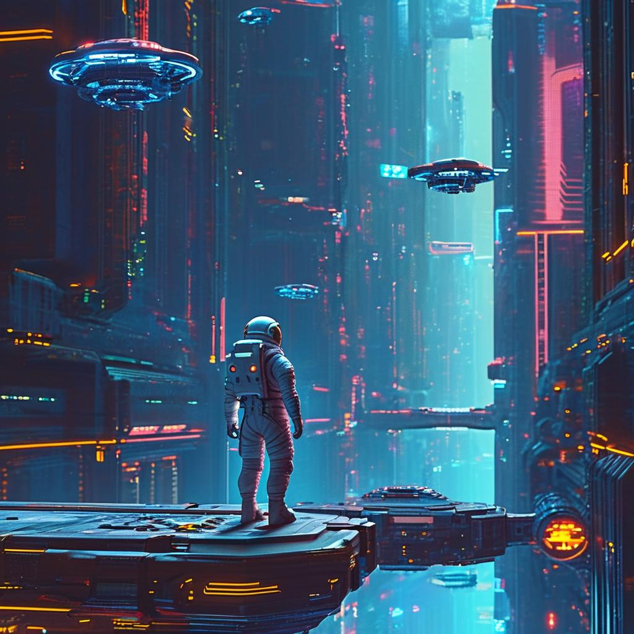
故事介绍
主角来到了未来世界，一个由AI主导的高科技文明，悬空城市和交通系统展现了科技的极致。

Slide 9
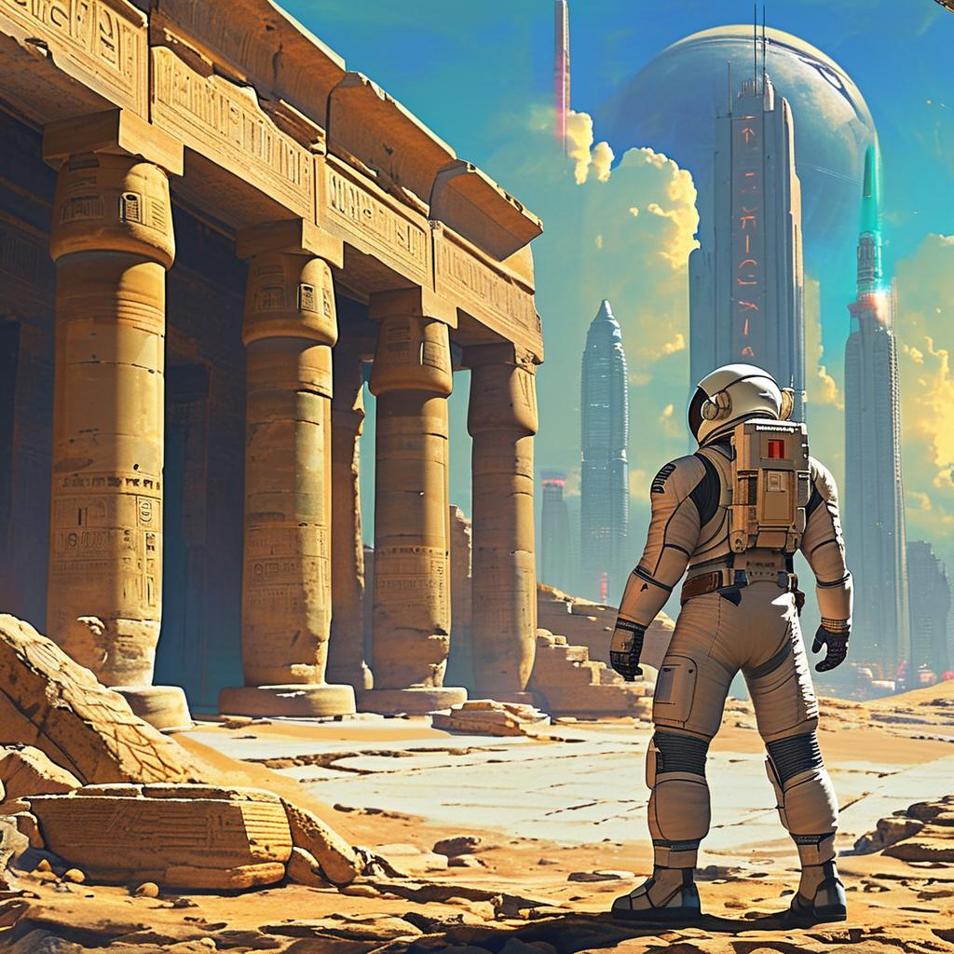
故事介绍
时间机器开始出现故障，时间线变得混乱，不同时代的时空混杂错乱。

Slide 10
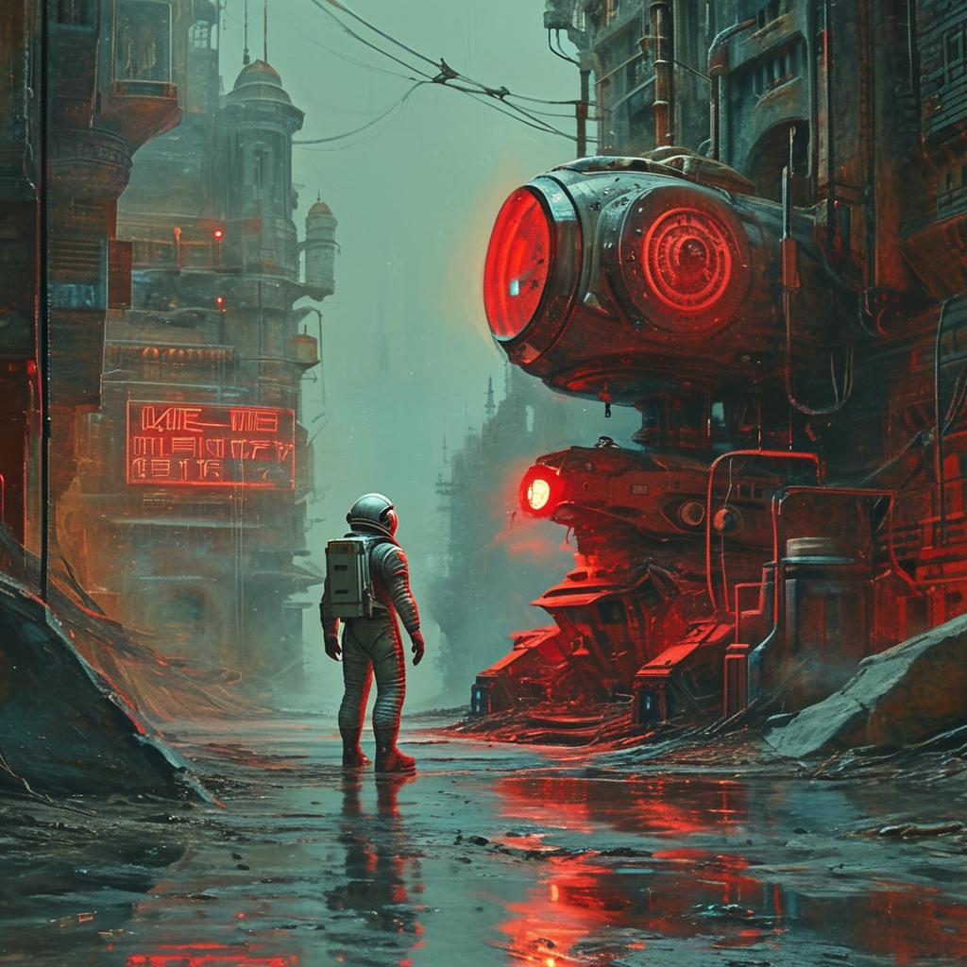
故事介绍
时间机器彻底损坏，主角被困在了一个文明废墟的遗迹里，这些遗迹与高科技元素融合，揭示了人类历史的连续性和交织。

Slide 11
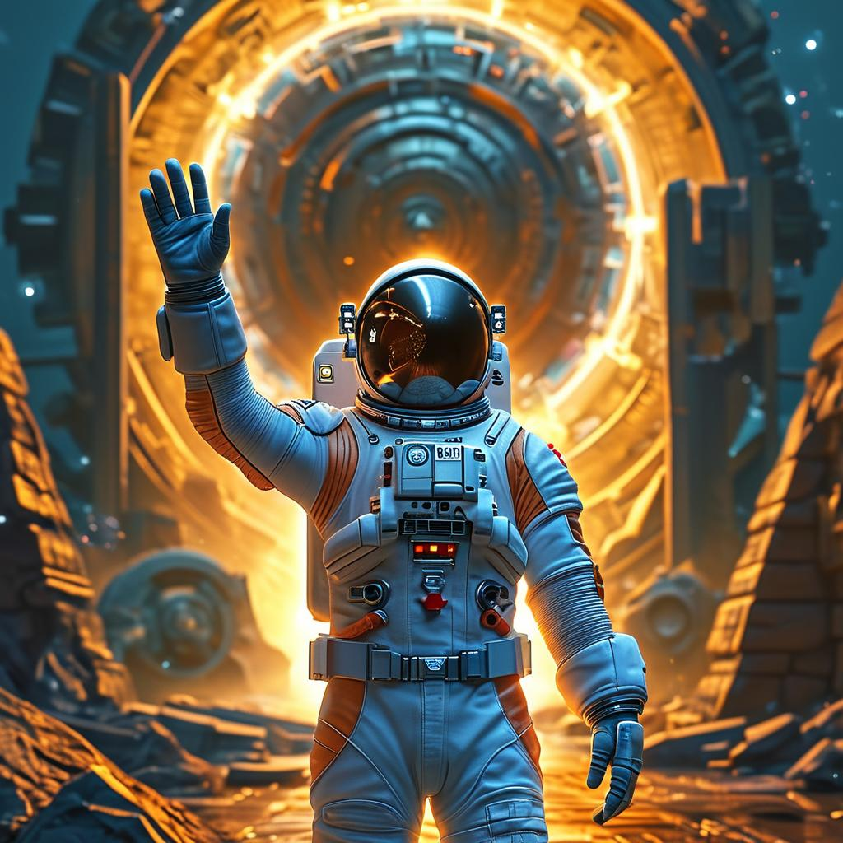
故事介绍
主角最终修复了时间机器，带着对历史的深刻理解和新认识，成功返回其所在时代。

Slide 12
提示词+生成的图片
torch.manual_seed(0)
image = pipe(
prompt="未来实验室风格，一位考古学家穿着宇航服，正在检查复杂的时间机器，背景是充满高科技设备的实验室，赛博朋克风格，主要凸显实验室和时间机器，时间机器很大，显得考古学家很小",
negative_prompt="丑陋、变形、嘈杂、模糊、低对比度",
cfg_scale=4,
num_inference_steps=100, height=1024, width=1024,
)
image.save("1_1.jpg")
torch.cuda.empty_cache()

Slide 13
提示词+生成的图片
torch.manual_seed(2)
image = pipe(
prompt="古埃及风格，沙漠背景，金字塔建造现场，工人搬运巨石，象形文字装饰，日落时分，沙漠色调，一位考古学家穿着宇航服站在金字塔顶，未来主义3",
negative_prompt="丑陋、变形、嘈杂、模糊、低对比度",
cfg_scale=4,
num_inference_steps=100, height=1024, width=1024,
)
image.save("2_1.jpg")
torch.cuda.empty_cache()

Slide 14
提示词+生成的图片
torch.manual_seed(9)
image = pipe(
prompt="中国古代风格，背景是宏伟壮观的唐朝古建筑群，展现唐朝建筑的宏伟与辉煌，如大明宫、长安城的朱雀大街，身穿宇航服的考古学家站在宏伟的宫殿门前观察，背对着我们，新古典主义3，强调建筑的细节和壮观",
negative_prompt="丑陋、变形、嘈杂、模糊、低对比度",
cfg_scale=4,
num_inference_steps=100, height=1024, width=1024,
)
image.save("3_1.jpg")
torch.cuda.empty_cache()

Slide 15
提示词+生成的图片
torch.manual_seed(8)
image = pipe(
prompt="中世纪欧洲风格，哥特式城堡，一个身穿宇航服的考古学家观察防御战斗，背景是中世纪战争场景，旗帜飘扬，铠甲和剑，哥特3",
negative_prompt="丑陋、变形、嘈杂、模糊、低对比度",
cfg_scale=4,
num_inference_steps=100, height=1024, width=1024,
)
image.save("4_1.jpg")
torch.cuda.empty_cache()

Slide 16
提示词+生成的图片
torch.manual_seed(7)
image = pipe(
prompt="未来世界风格，赛博朋克背景，一位身穿宇航服的考古学家站在高科技的悬空城市中，周围是AI机器人和全息投影等，悬空的建筑和交通，展现AI主导的科技文明，未来赛博朋克城市景观3",
negative_prompt="丑陋、变形、嘈杂、模糊、低对比度",
cfg_scale=4,
num_inference_steps=100, height=1024, width=1024,
)
image.save("5_1.jpg")
torch.cuda.empty_cache()

Slide 17
提示词+生成的图片
torch.manual_seed(1)
image = pipe(
prompt="未来世界与古代文明混合风格，一位身穿宇航服的考古学家站在远古遗迹前，背景是未来城市的天际线，遗迹上有古代象形文字和高科技元素，未来复古赛博朋克3",
negative_prompt="丑陋、变形、嘈杂、模糊、低对比度",
cfg_scale=4,
num_inference_steps=100, height=1024, width=1024,
)
image.save("6_1.jpg")
torch.cuda.empty_cache()

Slide 18
提示词+生成的图片
torch.manual_seed(3)
image = pipe(
prompt="未知时代风格为主，混杂很多历史元素，时间机器发出故障报错的的红色警示灯，背景是神秘和未知的氛围，混合了不同历史时期的建筑和服饰，很混杂，一位身穿宇航服的考古学家站在时间机器旁，显得很渺小，MRE超现实绘画3",
negative_prompt="丑陋、清晰、高对比度、高清",
cfg_scale=4,
num_inference_steps=100, height=1024, width=1024,
)
image.save("7_1.jpg")
torch.cuda.empty_cache()

Slide 19
提示词+生成的图片
torch.manual_seed(2)
image = pipe(
prompt="现代与未知时代混合风格，一位身穿宇航服的考古学家站在庞大的时间机器前，人物在画面中的比例很小，正面直视镜头，正抬起手臂，手掌向外，做出友好的挥手动作，向大家告别，背景是现代实验室和未知时代的遗迹，时间机器发出耀眼的启动光芒，展现对历史的新认识，SAI数字艺术3",
negative_prompt="丑陋、变形、嘈杂、模糊、高对比度",
cfg_scale=4,
num_inference_steps=100, height=1024, width=1024,
)
image.save("8_1.jpg")
torch.cuda.empty_cache()

Slide 20
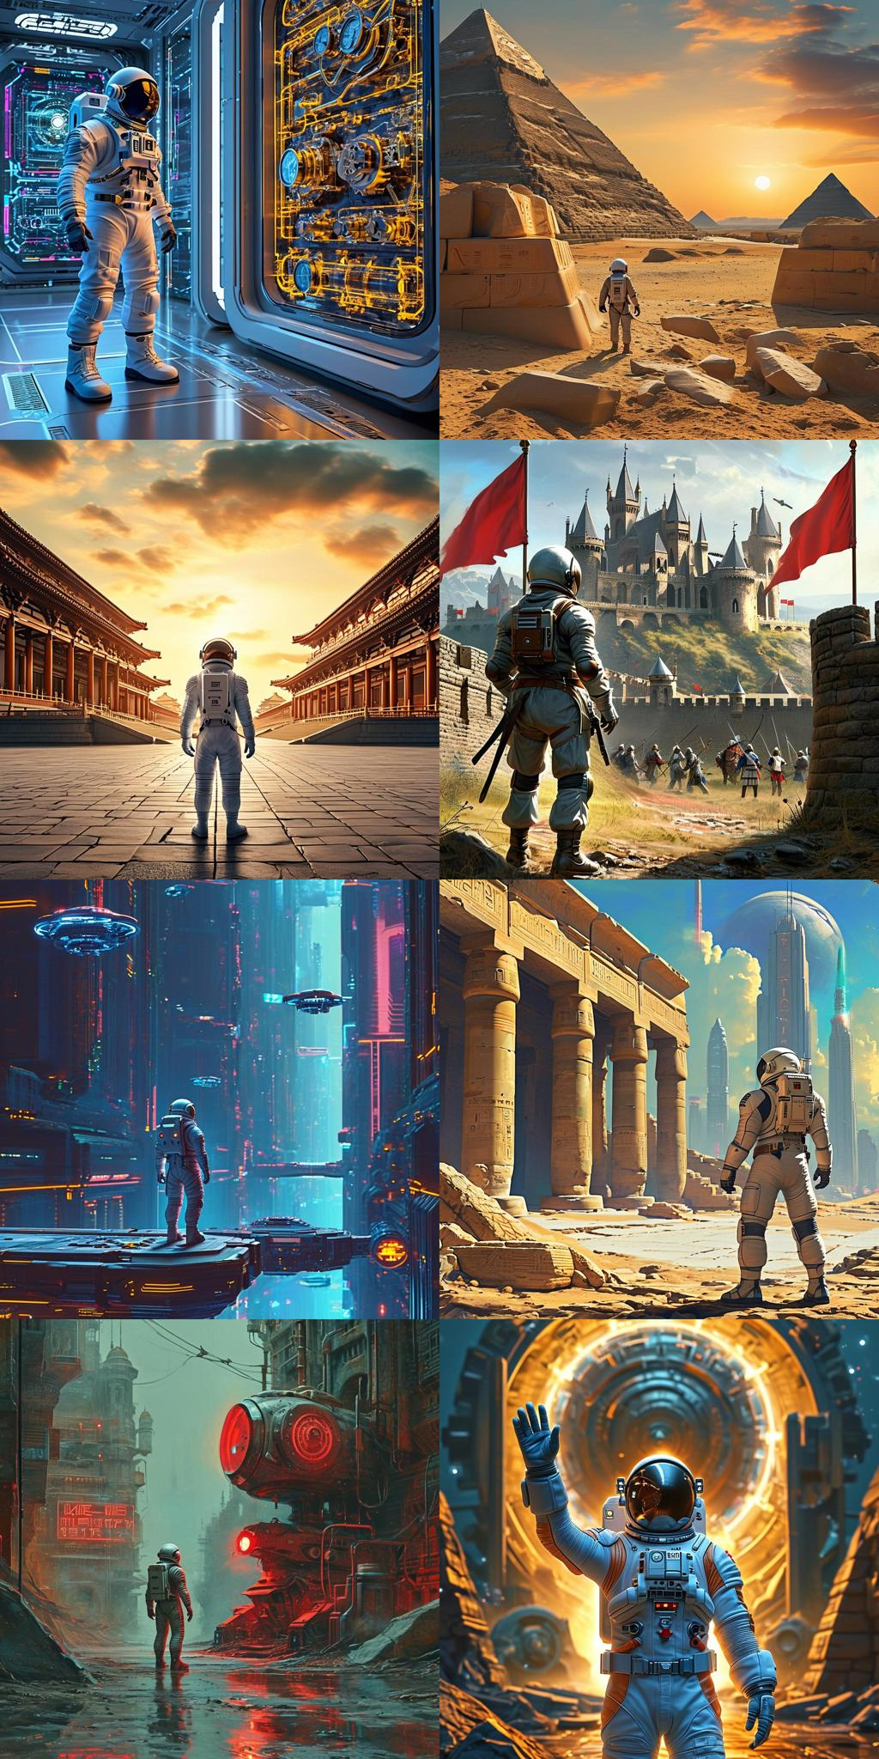
总览
这不仅是一次穿越时空的“考古”与冒险，更是一段关于人类历史、文化和科技进步的深刻反思。它传达的寓意：无论时代如何变迁，人类对于知识的追求、对于文明的探索和对于历史的尊重始终不变。在时间的长河中，每个时代都有其独特的价值和意义，而我们正是站在前人肩膀上，不断前行的旅人。
在这个跨越时空的旅程中，主角不仅见证了历史的辉煌和文明的兴衰，也体验了人类在不同时代面临的挑战和取得的成就。每一次穿越都是一次心灵的触动，每一次探索都是对人类智慧的致敬。
主角最终带着对历史的新认识和对未来的希望返回现代，他的故事告诉我们：1. 对未知的好奇和探索是推动人类进步的永恒动力。每一段历史都蕴藏着知识与智慧，等待我们去发掘。2. 历史的连续性提醒我们，尊重并传承古代文明的精神和价值，是构建现代文明的基石。3. 面对未知和挑战，适应变化并勇于创新是生存和发展的关键。4. 无论是古代还是未来，人类社会的进步都离不开团结合作的力量。5. 尽管时间机器的故障让主角陷入困境，但他的坚持和智慧最终帮助他找到了回家的路。这象征着无论遇到多大的困难，只要我们保持希望，就能开辟出通往未来的路径。主角的冒险旅程不仅是对历史的一次回顾，也是对未来的一次展望。它激励我们珍惜现在，拥抱变化，勇敢地迈向未知的未来。

Slide 21
工作
增加Data_juicer算子:
image_text_matching_filter：基于BLIP模型来过滤图像和文本数据，只有当图像和文本的匹配分数在0.6到1.0之间时，样本才会被保留。
image_text_similarity_filter ：CLIP模型来评估图像和文本之间的相似度，只有相似度分数在0.6到1.0之间的样本才会被保留。
利用LLMs辅助生成每个时期的描述文本：
大大提高了提示词的质量，提高了图文相关性和图片质量。
更换modelscope/Kolors_awesome_prompts数据集：
原数据集只有二次元一个种类，更换后数据集风格种类更多，多大100多种，微调的风格更丰富。
海底捞：
for循环随机数种子，穷举后选优

Slide 22

谢谢！
吉林大学人工智能学院
赛博考古学家

